Slide 1
PixyCam pentru MINDSTORMS Identificarea Culorii

Slide 2
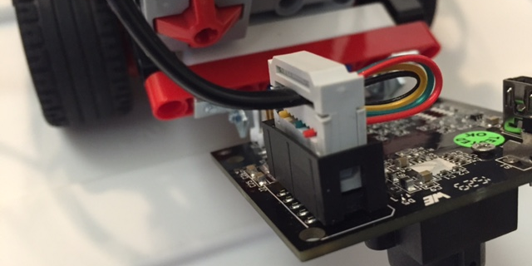
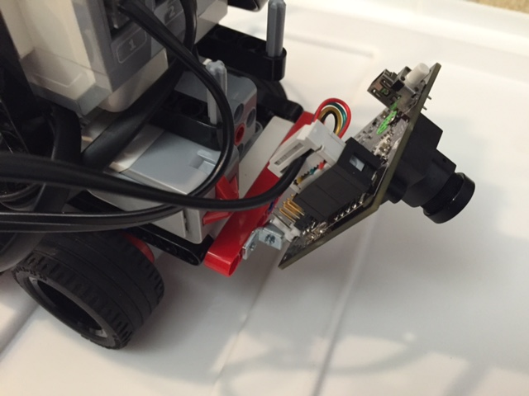
Să incepem!
Asigură-te că ai parcurs lecția Introducere – PixyCam, că ai semnăturile pentru cuburile LEGO roșu, verde, albastru și galben și că ai instalat block-urile PixyCam EV3.
Utilizează instrucțiunile de pe Mounting Pixy with LEGO pentru a monta camera pe suport de piese de LEGO.
Utilizează piese LEGO adiționale pentru a conecta PixyCam la robotul tău cum decizi.
Utilizează firul pus la dispoziție de furnizor pentru a conecta PixyCam la robot în portul 1.

Slide 3
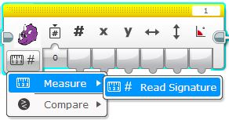
Să învățăm despre block-ul PixyCam
Block-ul Pixy
Este localizat în tab-ul galben din program.
Îl vom utiliza în Measure – Read Signature mode
Vom utiliza output-ul Signature. Acesta citește ce semnătură detectează camera.
Signature output

Slide 4
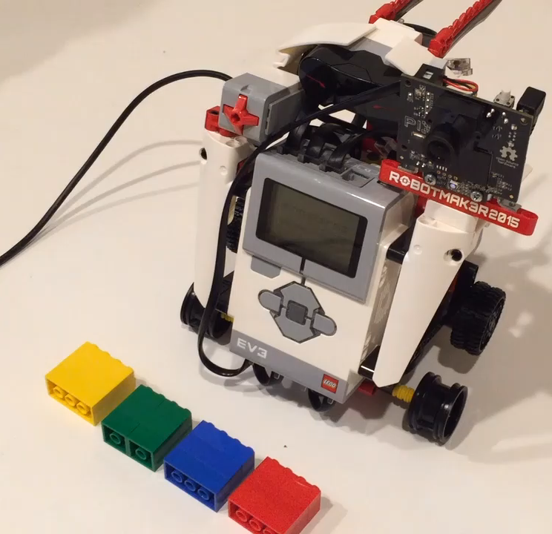
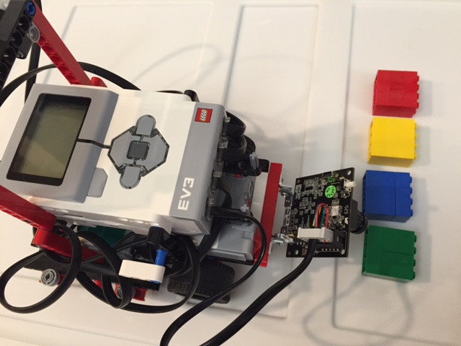
Provocare
Watch Solution Video
Utilizează PixyCam pentru a recunoaște 4 cărămizi diferite de LEGO (rosu, verde, albastru, galbena) și spuneți ce culoare este.
De fiecare dată când arăți la PixyCam o culoare diferită, EV3-ul va spune tare ce culoare este.
Vei avea nevoi de block-ul galben PixyCam, block-ul Switch în modul numeric, block-ul de sunet și LOOP pentru a duce la capăt această provocare.
Pseudocode:
Detectează ce semnătură vede camera
Utilizează valoarea semnăturii pentru a ști ce culoare este.
Repetă ultimii doi pași.

Slide 5
Soluția Provocării
Apasă pe “+” pentru a creea 4 alegeri/,,cazuri’’ in the switch block
Utilizează cablu de date pentru a conecta valoarea output-ului de la Signature în block-ul de Switch, setat în modul numeric.
“0” nu va avea niciun conținut. Nu se va întâmpla nimic dacă PixyCam nu recunoaște un obiect.
“1”, “2”, “3” & “4” fiecare are un block de sunet care va spune Galben, Verde, Roșu și Albastru pentru semnătura respectivă.

Slide 6
Detectează prea multe culori?
Dacă există diferite culori (factori perturbatori) în fundal, poți avea un răspuns fals pozitiv.
Încearcați să recreeați și să ajustați semnăturile mai mult pentru rezultate mai bune.
Adăugați cod ptr ca robotul să nu recunoască elemente mai mici de aceeași culoare de pe fundal.
Multiplicați lățimea și înălțimea unui obiect, luați-le output-ul (dimensiunile) de la block-ul PixyCam și puneți-le într-un block matematic.
Ia rezultatul din block-ul matematic. Dacă rezultatul este mai mare de “200”, aceasta are valoare de adevăr. Trebuie să faci mai multe încercări nu există numărul “magic”. (Un truc este acela să încerci codul pe software și uită-te la datele care trec prin fir pentru a avea o idee despre dimensiuni care ar trebui să meargă ca valoare de threshold/minimum.)
Avem un block Switch într-un alt block de Switch. Sunetele se vor auzi doar dacă output-ul de la switch este Adevărat, ceea ce înseamnă că obiectul corespunde dimensiunilor cerute în specificații.

Slide 7

CREDITS
Această lecție a fost scrisă de Arvind și Sanjay Seshan de la Droids Robotics.
Mai multe lecții despre Mindstorms EV3 sunt disponibile pe www.ev3lessons.com
Email-ul autorului: team@droidsrobotics.org
Multumim lui Marc-André Bazergui fâpentru că ne—au împrumutat PixyCam pentru această lecție (https://www.facebook.com/marc.a.bazergui, info@bazmarc.ca)
Această lecție a fost tradusă în limba romană de echipa FTC Rosophia #21455
This work is licensed under a Creative Commons Attribution-NonCommercial-ShareAlike 4.0 International License.

